Slide 1
分享&寄语
谢宸琪

Slide 2
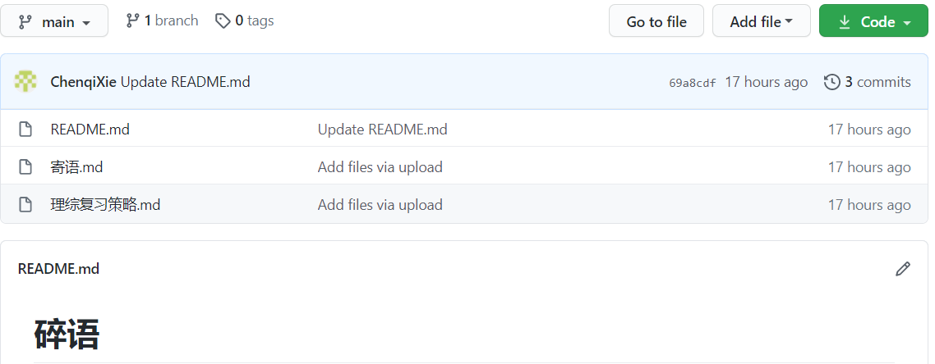
文档整理
https://github.com/ChenqiXie/words
复习策略
寄语 or 感悟 ？

Slide 3
分数不是全部，拒绝唯结果论
高考本质上是一次筛选，一次测试，但绝不是人生成功与失败的分界线
不要因为某场考试的失败就陷入无限的自我否定，而是应该想清楚自己是否真的尽力了
高考备考的这段时光，在将来回忆的时候，会是一段无限美好，想回去又再也回不去的时光，请珍惜
......

Slide 4
找准定位，好高骛远会把自己逼上绝路
想明白一件事，自己也是普通人，人外有人，总有人是自己望尘莫及的
多纵向比较，回望过去，是不是觉得过去的自己是那么的憨憨，那么说明你成长了
想清楚自己的定位，慢慢地去逼近自己的预期上限，万一你比自己预想的要强呢
......

Slide 5
在合适的时间做合适的事
短期来看，该学习的时候不要胡思乱想，该玩的时候不要给自己留下顾虑。最怕的就是在时间空间一直在错位，课堂上、晚自习想着娱乐，等到休息放松时又顾虑作业还没完成
长期来看，在人生中精力最旺盛的时间，尽可能地去提升自我，锻炼自己的能力，别等到年纪大了才后悔年轻时的种种
......

Slide 6
身体才是本钱
不要仗着年轻，就整天熬夜，哪怕是为了学习。如果方法得当，真的没必要每天熬夜到两三点
坚持锻炼，天气允许的情况下，尽量每周锻炼2-3次，离家在外，生病了多难受只有自己明白
......

Slide 7
珍惜眼前人
现在的同学、朋友，在多年后，再相逢也是件难事
与父母多沟通，父母也许不懂你的难，但他们一定是最希望你幸福的人，离家后，陪父母的日子也会逐渐少起来
......

Slide 8
感谢聆听

